Slide 1
5问题求解的基本思维
天津科技大学 计算机公共基础系

Slide 2
目 录
5.1 计算机语言
5.2 程序设计基础
5.3 算法
5.4 算法设计
5.5 函数与递归
5.6 程序设计

Slide 3
5.1 计算机语言
计算机语言是语法、语义与词汇的集合，它用来表达计算机程序。
程序是指某种程序设计语言编制的、计算机能够执行的指令序列，表达的是让计算机求解问题的步骤和方法。
计算机语言的发展过程经历了四个阶段：
机器语言
汇编语言
高级语言
构件化语言

Slide 4
1．机器语言
计算机的指令系统是指一组能够识别和执行的二进制和编码表达的指令集合。
使用二进制编码的指令编写程序的语言被称为机器语言。

Slide 5
2．汇编语言
汇编语言使用助记符来代替机器语言的指令码，使机器语言符号化，从而提高编程效率。
如加法表示为ADD，指令“ADD A, 9”的含义是将A寄存器中的数与9相加，并将结果存入A中。
使用汇编语言的助记符编写的程序称为汇编语言源程序。

Slide 6
3．高级语言与编译器
高级语言是类似于自然语言、以语句和函数为单位书写程序的编程语言。高级语言编写的程序称为高级语言源程序。
编译器先使用其编译程序将高级语言源程序转换为汇编语言源程序，再由汇编程序将汇编语言源程序转换为机器可执行的二进制语言程序。

Slide 7

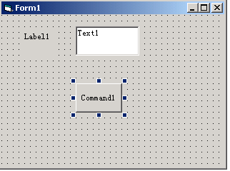
4．构件化的语言
构件化的语言的每一个构件都是由一系列语句完成的复杂程序，能够完成一定功能。
构件化的语言，包括Visual Basic、Visual C++、Delphi，.Net等

Slide 8
5．编程语言的分层结构
编程语言的分层结构思维，以下层语言为基础，再定义一套能力更强的新语言和编译器。人们使用新语言高效率地编写程序，使用编译器将其编译成下层语言能识别的源程序。
编译器将上级语言的源程序一层层向下翻译，直到最终得到机器语言程序，计算机就可以执行程序。

Slide 9
6．Java虚拟机
Java是一种面向对象的编程语言
Java源程序，编译后会生成一种 .class 文件，称为字节码文件
Java虚拟机（Java Virtual Machine，简称 JVM）负责将字节码文件翻译成特定平台下的机器码然后运行。只要在不同平台上安装对应的JVM，就可以运行JAVA字节码文件

Slide 10
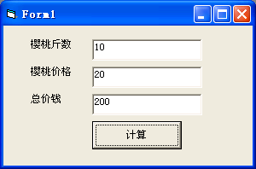
5.2 程序设计基础
程序设计的本质：
程序设计与计算机的组成有密切关系，程序设计的本质是设计能够利用计算机的5个部件完成特定任务的指令序列。
【例5.1】用键盘输入价格与斤数，计算樱桃的总价。
Private Sub Command1_Click()
Dim price As Single, number As Single, total As Single
price = Val(Text1.Text) '输入樱桃价格
number = Val(Text2.Text) '输入樱桃斤数
total = price * number '计算总价钱
Text3.Text = total '输出总价钱
End Sub

Slide 11
2．常量
常量指在程序运行过程中值不能改变的量，通常是固定的数值或字符。
（1）数值型：40, -40 , 0, 123.456。
（2）字符型："Hello wolrd! "。
（3）逻辑型：真 为True，假为False。

Slide 12
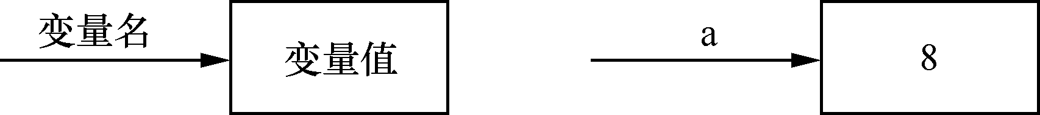
3．变量
在程序运行过程中，其值可以改变的量称为变量。
变量占据内存中的一块存储单元，用来存放数据，存储单元中的数据可以改变。
给存储单元起的名字，就是变量名

Slide 13
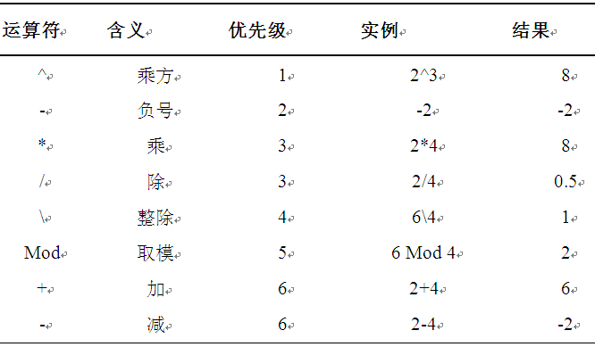
4．算术运算符
算术运算符的作用是进行算术运算，用算术运算符将运算对象连接起来的表达式称为算术表达式。

Slide 14
算术运算符
数学表达式
编写成Visual Basic表达式为：
(a + b) ^ 4 / (a * (b + c))

Slide 15
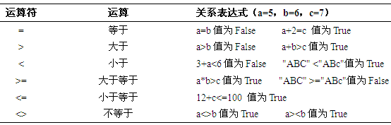
5．关系运算符
关系运算符用于比较两个操作数的关系，用关系运算符连接两个表达式称为关系表达式
若关系成立，则表达式值为True，否则为False。

Slide 16
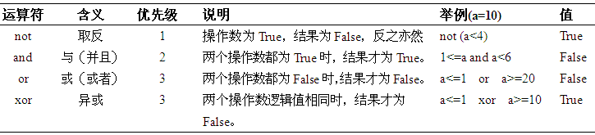
6．逻辑运算符
逻辑运算符用于对操作数进行逻辑运算，用逻辑运算符连接关系表达式或逻辑值称为逻辑表达式。
逻辑表达式的结果为True或False

Slide 17
5.3 算法
算法是解决一个问题所采取的一系列步骤。
著名的计算机科学家Nikiklaus Wirth提出如下公式：
程序 = 数据结构 + 算法
算法给出了解决问题的方法和步骤，是程序的灵魂，决定如何操作数据，如何解决问题。

Slide 18
5.3.2 算法举例
【例5.2】 求1 + 2 + 3 + 4 +…+ 100。
（1）“1 + 2 + 3 + 4 + 5 + 6 +…+ 100”，不可行
（2）可行：

Slide 19
算法举例
【例5.3】编写英里与公里转换程序，输入英里数，转换为千米数输出。
step1: 输入英里数 miles
step2: kms=0.621*miles
step3: 输出 公里数kms
step4: 结束
启发：
判断算法是否正确的方法：跟踪上述算法的执行过程，理解变量的作用、程序设计时可用的部件和功能，验证算法的正确性。

Slide 20
5.3.3 算法的表示
1．自然语言
eg：求两个数的最大值
如果A大于B，那么最大值为A，否则最大值为B
自然语言表示算法时拖沓冗长，容易出现歧义，因此不常使用。

Slide 21
2．伪代码
伪代码用介于自然语言和计算机语言之间的文字和符号来描述算法。
if A大于B then 最大值为A else 最大值为B
伪代码的描述方法比较灵活，修改方便，易于转变为程序，但是当情况比较复杂时，不够直观，而且容易出现逻辑错误。

Slide 22
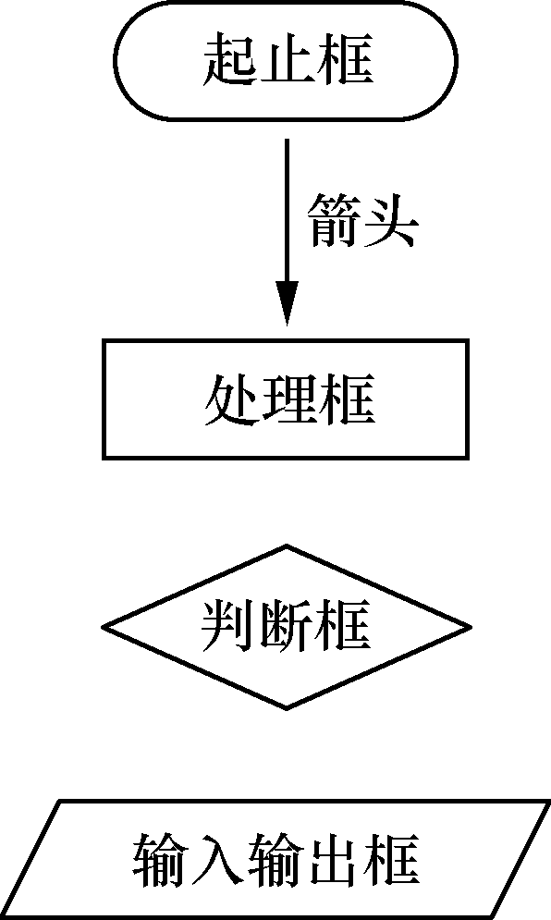
3．传统流程图
流程图表示算法比较直观，它使用一些图框来表示各种操作，用箭头表示语句的执行顺序。

Slide 23
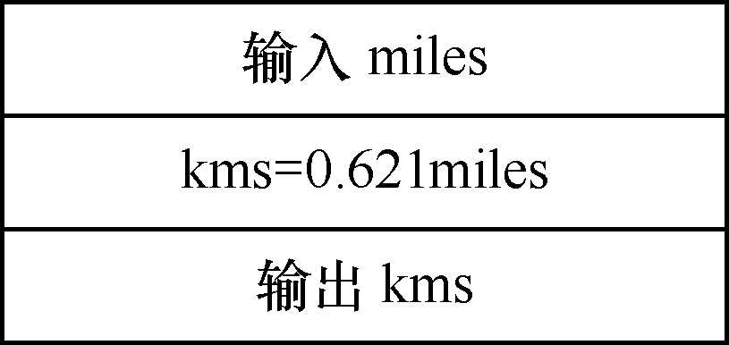
4．N-S流程图
N-S流程图又称盒图，其中所有结构都用方框表示。

Slide 24
算法的特性
算法应该具有以下特性才可以正确执行：
（1）有穷性。
（2）确定性。
（3）输入。0个或者多个输入。
（4）输出。
（5）可行性。

Slide 25
5.3.4 算法类问题
算法类问题是指那些可以由算法解决的问题。
计算学科中有许多著名的算法类问题，如哥尼斯堡七桥问题、旅行商问题等。

Slide 26
算法类问题
算法类问题求解的第一步是数学建模。
数学建模是一种基于数学的思维方式，运用数学的语言和方法，通过抽象和简化建立对实际问题的描述和定义数学模型。
将现实世界的问题抽象成数学模型，可以发现其本质以及能否求解，找到求解问题的方法和算法。

Slide 27
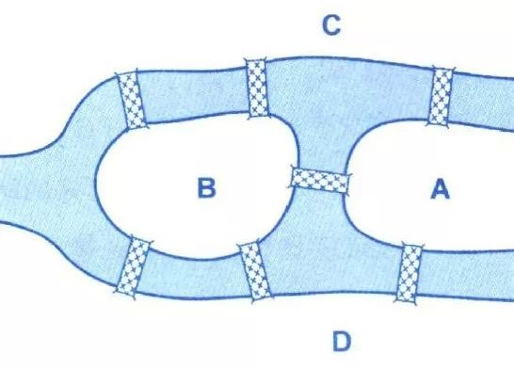
算法类问题
【例5.4】哥尼斯堡七桥问题。寻找走遍这7座桥并最后返回原点且只允许每座桥走过一次的路径。

Slide 28
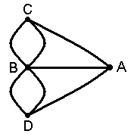
哥尼斯堡七桥问题
数学建模：去除哥尼斯堡七桥问题的无关语义，将其抽象成由节点和连接节点的边构成的图
哥尼斯堡七桥问题的本质是从任一节点开始，经过每条边一次且仅一次的回路问题。

Slide 29
哥尼斯堡七桥问题
大数学家欧拉把它转化成“一笔画问题”，推断如下：
除了起点以外，当一个人由一座桥（边）进入一块陆地（节点）时，他同时也由另一座桥离开此节点。所以每行经一点时，计算为两座桥（或线），从起点离开的线与最后回到开始点的线也计算两座桥，因此每一个陆地与其他陆地连接的桥数必为偶数。

Slide 30
哥尼斯堡七桥问题
七桥问题所构成的图中，没有一个节点含有偶数条边，所以哥尼斯堡七桥问题无解。

Slide 31
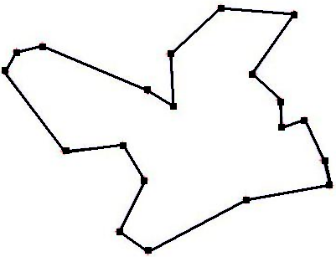
旅行商问题
【例5.5】旅行商问题（Traveling salesman problem，TSP）：给定一系列城市和每对城市之间的距离，求解一条最短路径，使得一个旅行商从某个城市出发访问每个城市且只能在每个城市逗留一次，最后回到出发的城市。

Slide 32
旅行商问题
TSP抽象的数学模型如下：
任意两个城市 和 之间的距离为
TSP问题的本质是寻找城市的访问顺序

Slide 33
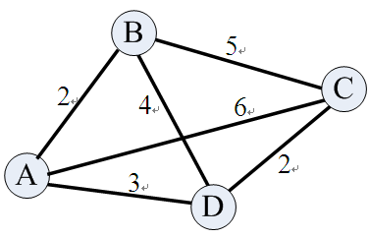
旅行商问题
采用遍历策略，求出TSP问题中所有可能路经及其总里程，从中选出总里程最短的路径。
4个城市的遍历解：
2
6
3
5
4
5
2
4
2
路径：ABCDA 距离：12
路径：ABDCA 距离：14
路径：ACBDA 距离：18
路径：ACDBA 距离：14
路径：ADBCA 距离：14
路径：ADCBA 距离：12
2
2
4
4
5
5
3
6
3
2
6
2

Slide 34
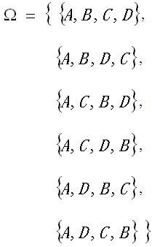
旅行商问题
解空间：
共有3*2*1= 6条可选路经，
最短路径为 和 ，最短距离为12。

Slide 35
旅行商问题
遍历策略对于小规模的TSP问题是有效的，但是对于大规模的TSP问题则不可行。
n个城市的组合路径数为 (n-1)!
20个城市组合路径为
随着城市数目的增长其组合路径数呈组合爆炸，即组合路径数以阶乘方式急剧增长，以至于无法计算。
求解策略，包括贪心算法、分治法、动态规划、启发式算法等

Slide 36
旅行商问题
贪心算法策略的的基本思想是，一定做出当前状况的最好选择，以免将来后悔。求解TSP问题的贪心算法为：“从一个城市开始，每次选择下一个城市的时候，只考虑当前状况下最好的选择”
根据贪心算法的策略，解为路径：
其总距离为14。
贪心算法求得的并非最优解，而是可行解。
可行解与最优解相比，差距不大，已经足够短。

Slide 37
5.3.5 算法分析
1．算法的正确性
算法的正确性是指问题求解的过程、方法是否正确，输出结果是否正确。

Slide 38
算法分析
2．算法的复杂性
（1）算法的时间复杂性
如果一个问题的规模为n，算法运行的时间记为T(n)
O记法表示算法的时间复杂性
求解TSP问题的贪心算法的时间复杂度为

Slide 39
算法分析
（2）算法的空间复杂性
算法的空间复杂性，指的是算法在执行过程中所占用的存储空间的大小，用S(n)表示。

Slide 40
5.4 算法设计
1966年，Bohra和Jacopini提出：
结构化程序设计方法的三种基本结构包括顺序结构、选择结构和循环结构
已经证明，用三种基本结构可以组成解决所有编程问题的算法。

Slide 41
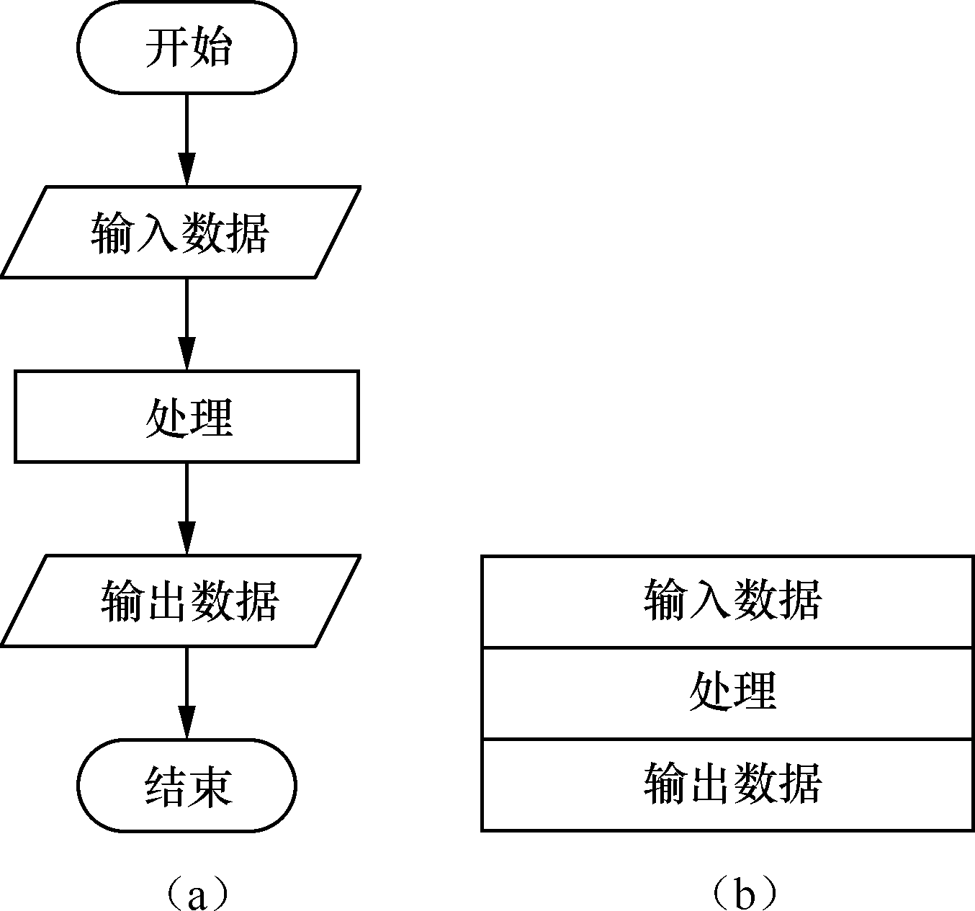
5.4.1 顺序结构
顺序结构按照语句的先后顺序执行程序，它是程序设计中最简单的控制结构。

Slide 42
顺序结构
【例5.6】设计算法，输入三角形的3条边长a、b和c，求三角形的面积。
1．分析
根据数学知识，在已知三角形的3条边时可以使用海伦公式来求其面积，即

Slide 43
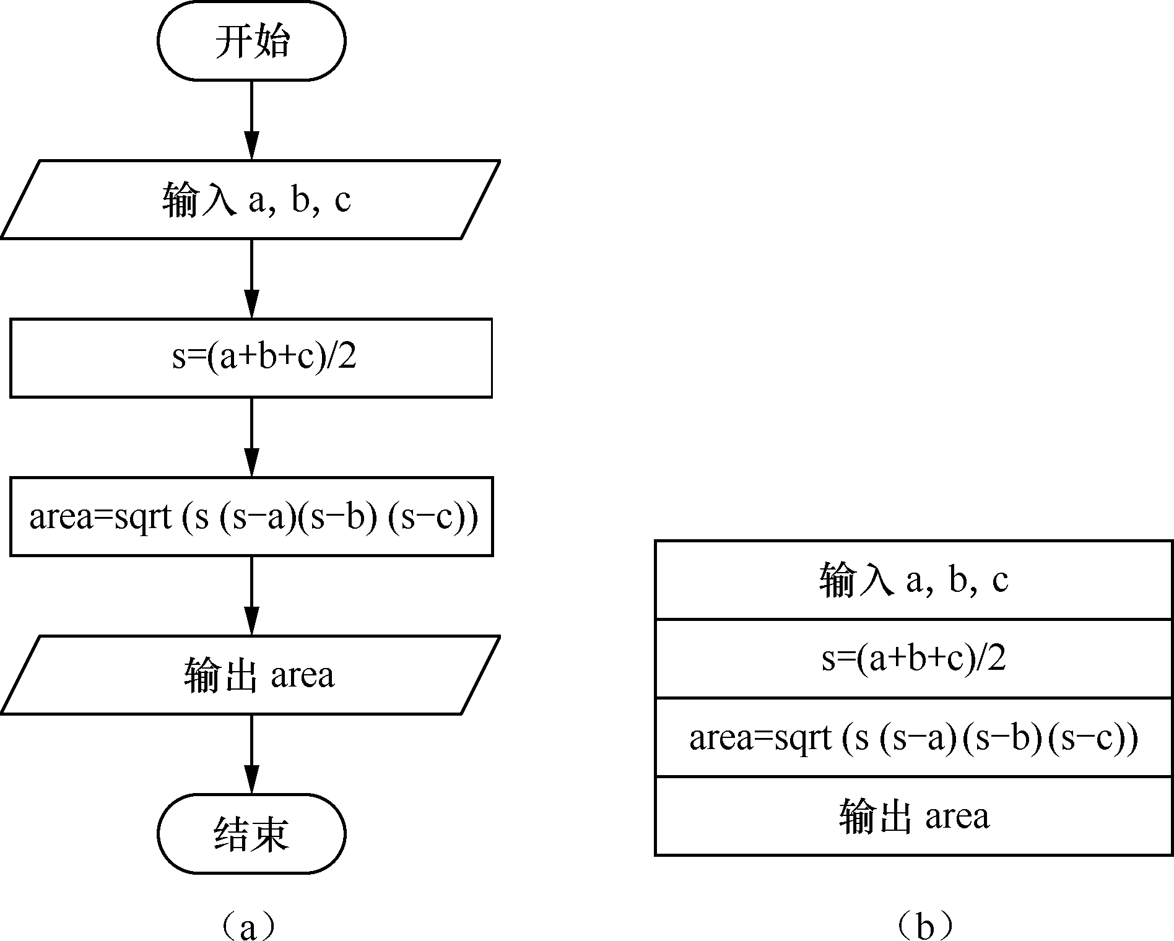
顺序结构
2．算法设计

Slide 44
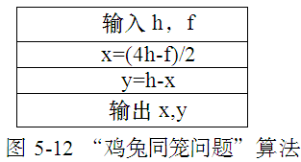
顺序结构
【例5.7】求解鸡兔同笼问题。已知笼子中鸡和兔的头数总共为h，脚数总共为f，问鸡和兔各有多少只？
（1）分析。

Slide 45
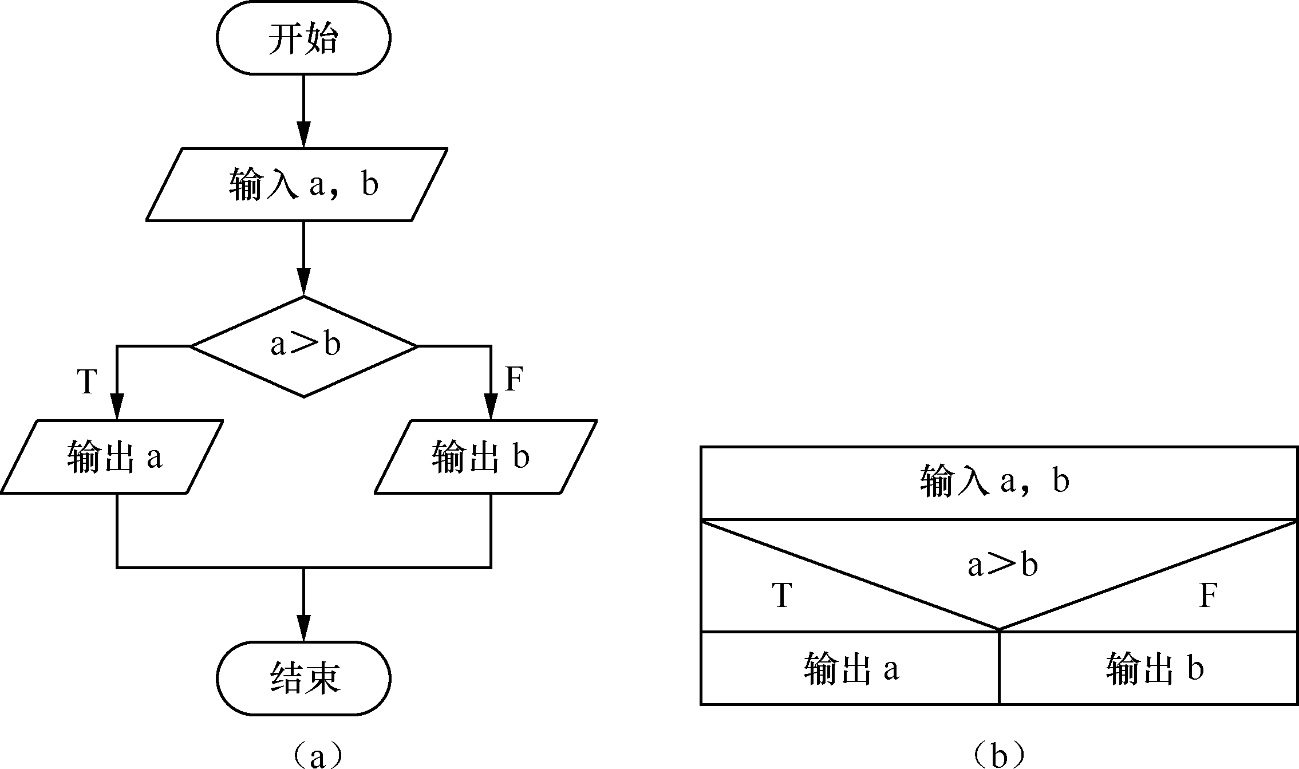
5.4.2 选择结构
选择结构用于判断给定的条件，根据判断的结果来控制程序的流程。
【例5.8】输入a、b值，输出其中较大的数。
（1）输入变量a和b。
（2）如果a＞b为真，则转入（3），否则转入（4）。
（3）输出a，转入（5）。
（4）输出b，转入（5）。
（5）结束。

Slide 46
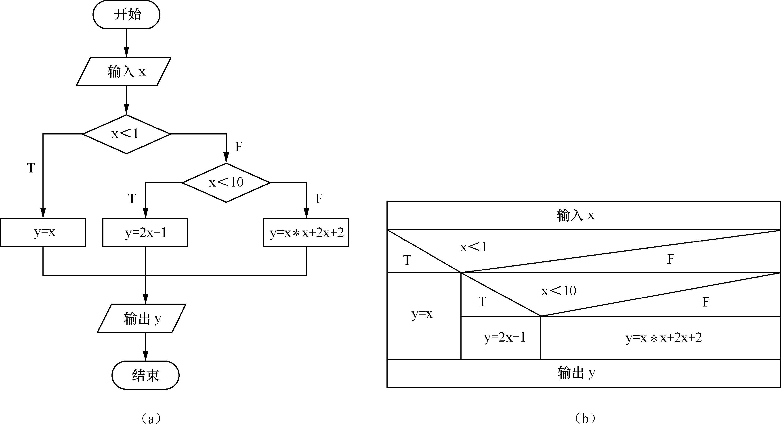
选择结构
【例5.9】输入x，求函数 的值。

Slide 47
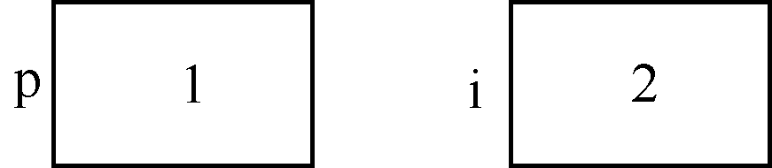
5.4.3 循环结构
循环结构是用于实现同一段程序多次执行的一种控制结构。
【例5.10】 求100!，即1 × 2 × 3 ×… × 100。
step1: p=1
step2: i=2
step3: p=p × i
step4: i=i+1
step5: 如果i<=100，那么转入step3执行
step6: 输出p，算法结束

Slide 48
循环结构
【例5.11】输入整数n，求 1*2*3*…*n。
step0: 输入n
step1: p=1
step2: i=2
step3: p=p*i
step4: i=i+1
step5: 如果i<=n，那么转入step3执行
step6: 输出p，算法结束

Slide 49
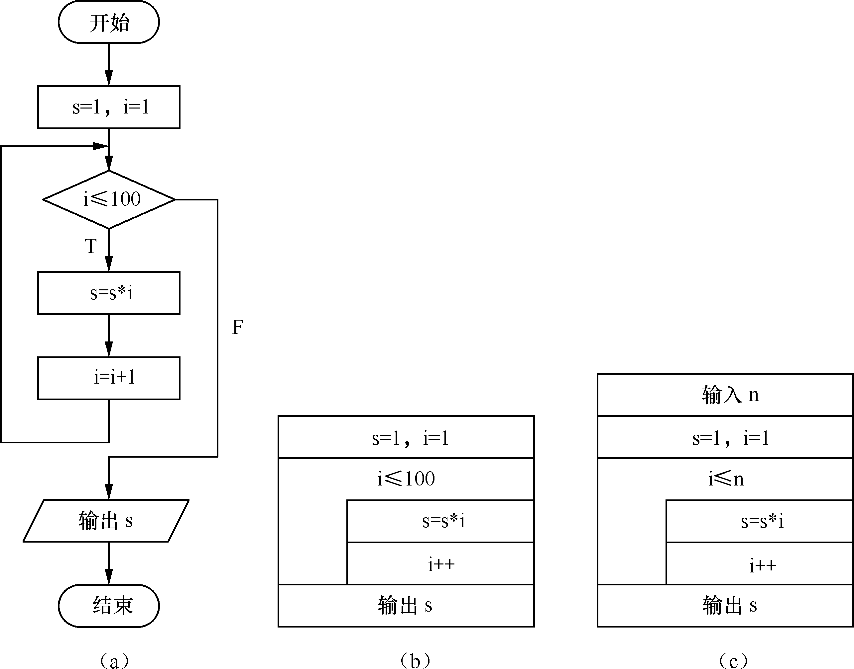
循环结构

Slide 50
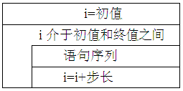
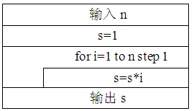
For Next循环
For Next循环是计数型循环，主要用于循环次数已知的情况，它的本质是当型循环。
For <循环变量>=<初值> To <终值> [Step <步长>]
<语句序列>
[Exit For] '退出循环
Next [循环变量]

Slide 51
穷举法
穷举法又称枚举法，它的基本思路就是一一列举所有可能性，逐个进行排查。
穷举法的核心是找出问题的所有可能，并针对每种可能逐个进行判断，最终找出问题的解。

Slide 52
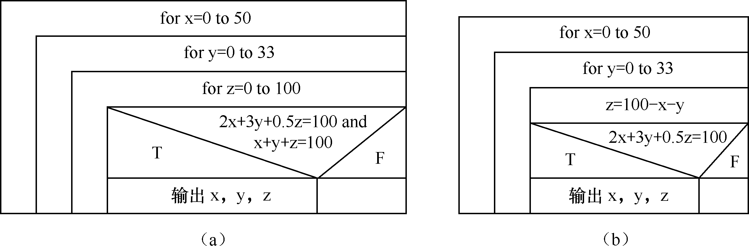
穷举法
【例5.12】百钱买百鸡问题。假定公鸡每只2元，母鸡每只3元，小鸡每只0.5元。现有100元，要求买100只鸡，编程求出公鸡只数x、母鸡只数y和小鸡只数z。

Slide 53
5.4.4 数组
数组，也称线性表（linear list）是一种数据结构，一个数组是n个具有相同特性的数据元素的有限序列。
数组的相邻元素之间存在着序偶关系
每一个元素实际就是一个变量，可以赋值、输入、输出或参加各种运算。

Slide 54
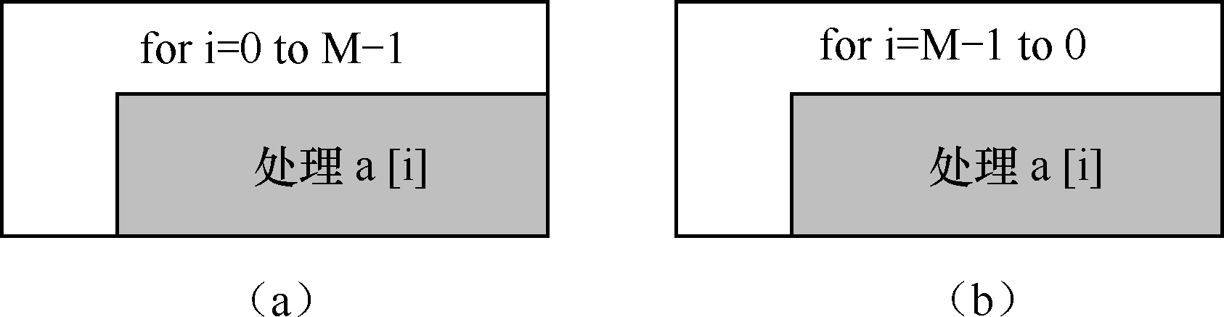
数组
数组的处理实际上就是处理数组元素的过程，按顺序对每个数组元素进行处理的过程称为数组的遍历

Slide 55
1．搜索
在数组中，查找满足条件的所有元素，并求和、计数等。
算法设计：遍历数组元素的过程中，判断每个元素是否满足条件，如满足条件则做出处理。

Slide 56
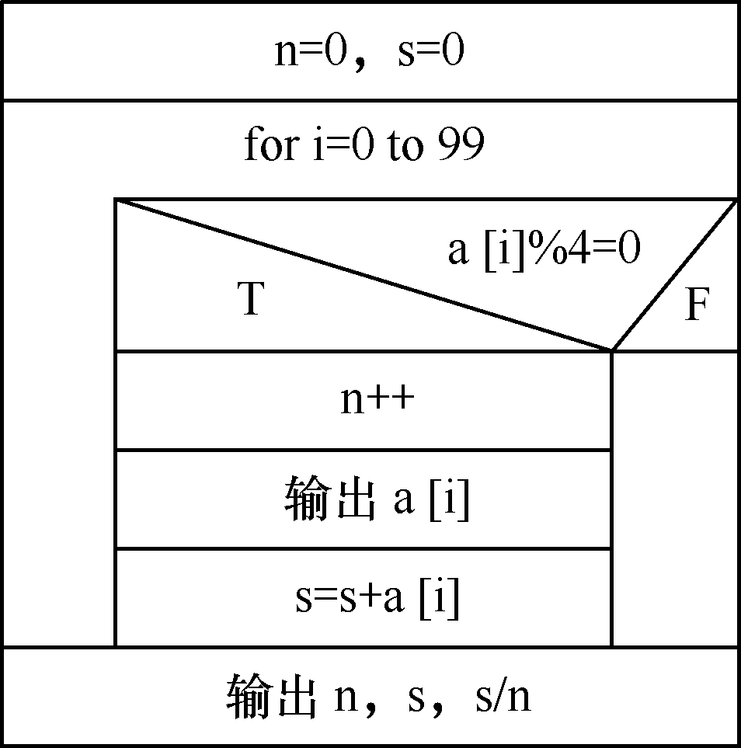
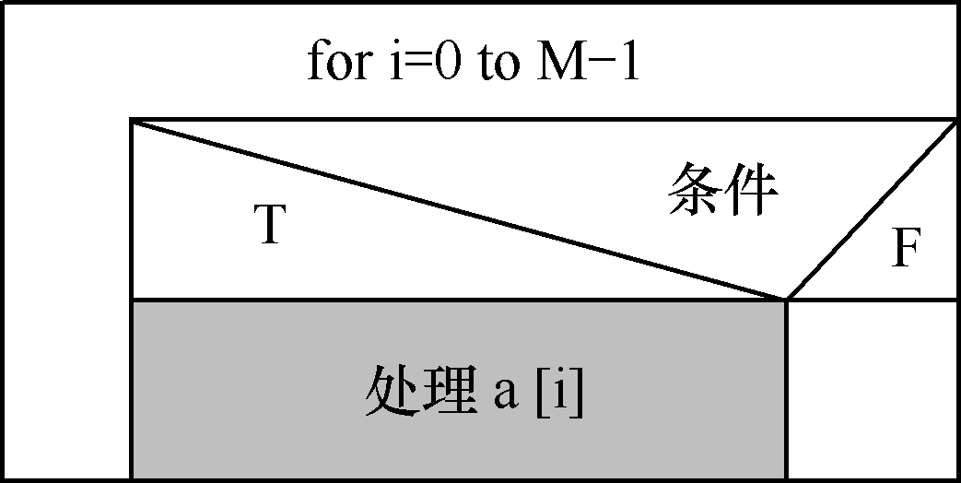
【例5.13】一维数组中查找满足条件（元素能被4整除）的所有元素，统计个数、和及其平均值。

Slide 57
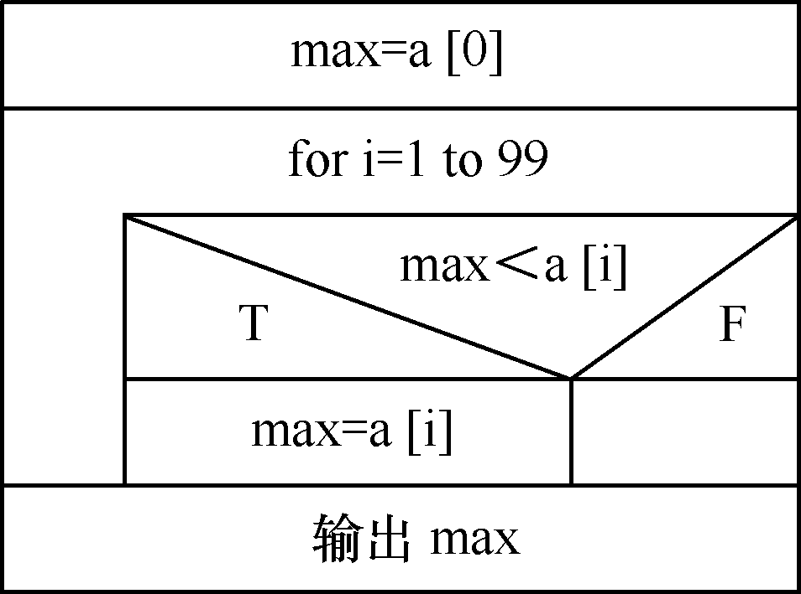
2．求最大值
【例5.14】求一维数组中100个元素的最大值。

Slide 58
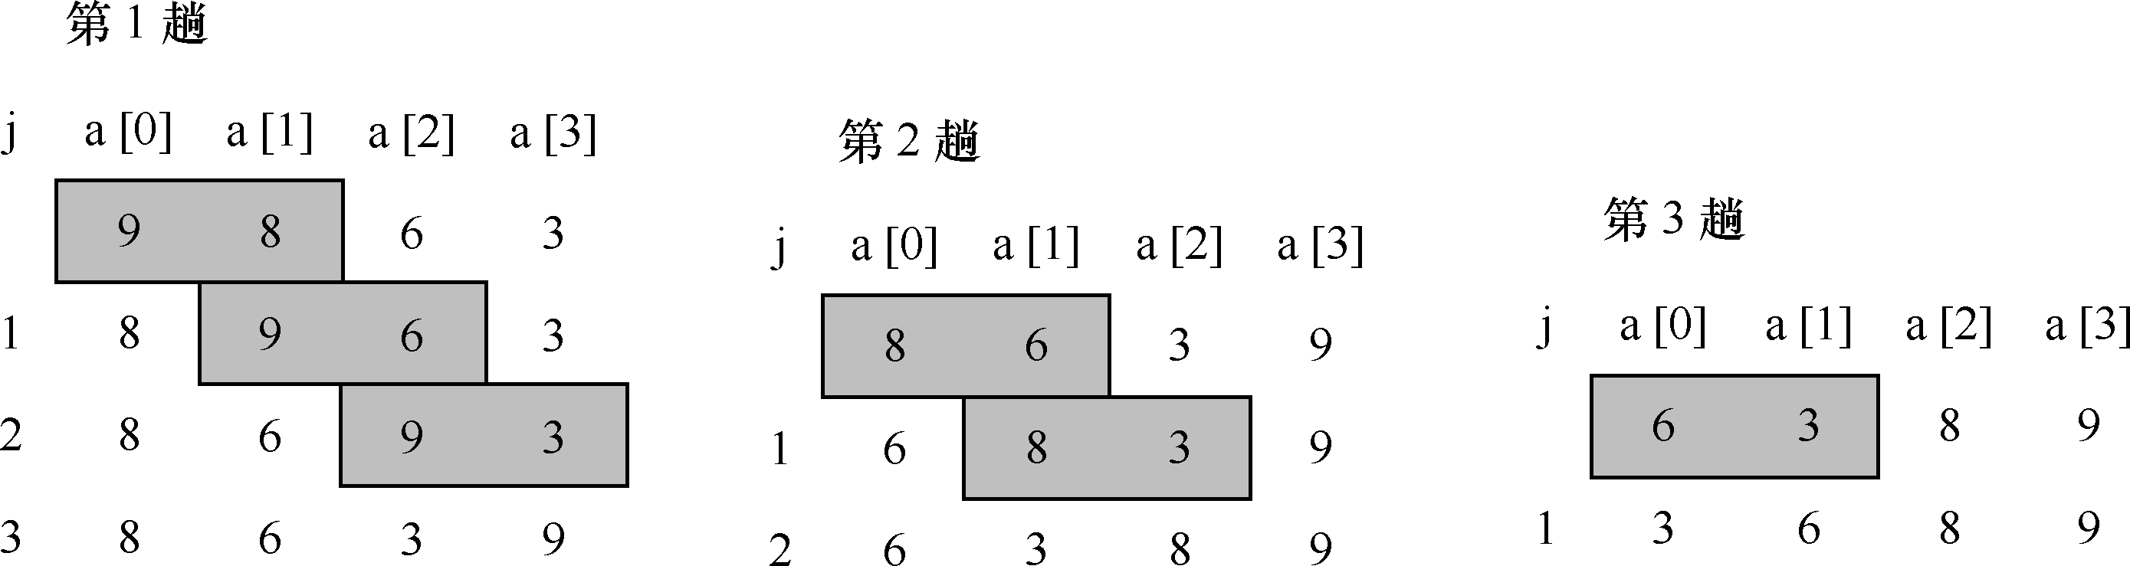
3．排序
排序是最常见的问题，其本质是对一组对象按照某种规则进行有序排列的过程。
在计算科学中，排序是许多复杂问题求解的基础。
【例5.15】用“起泡法”把一维数组的n个元素按从小到大的顺序排列并输出。

Slide 59
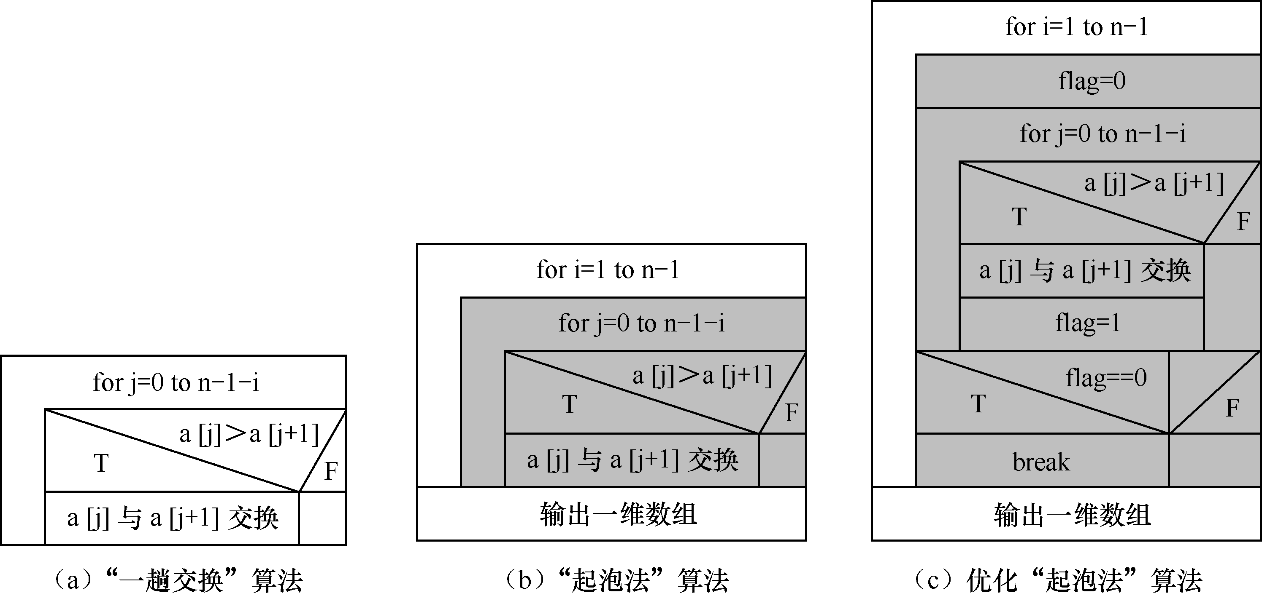
排序

Slide 60
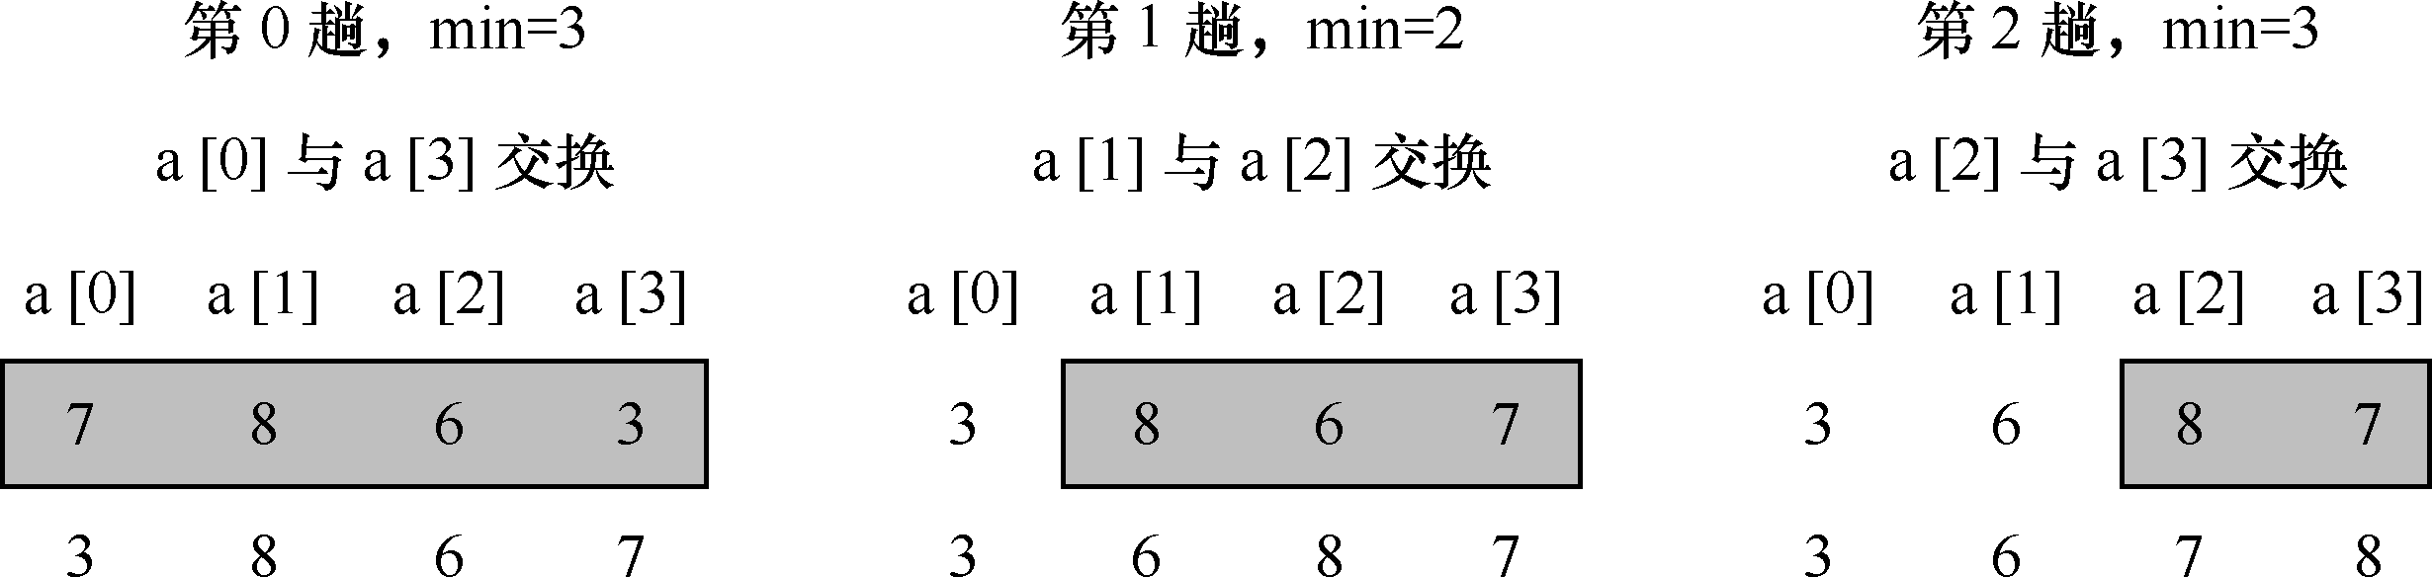
排序
【例5.16】用选择法把一维数组的n个元素按从小到大的顺序排列并输出。

Slide 61
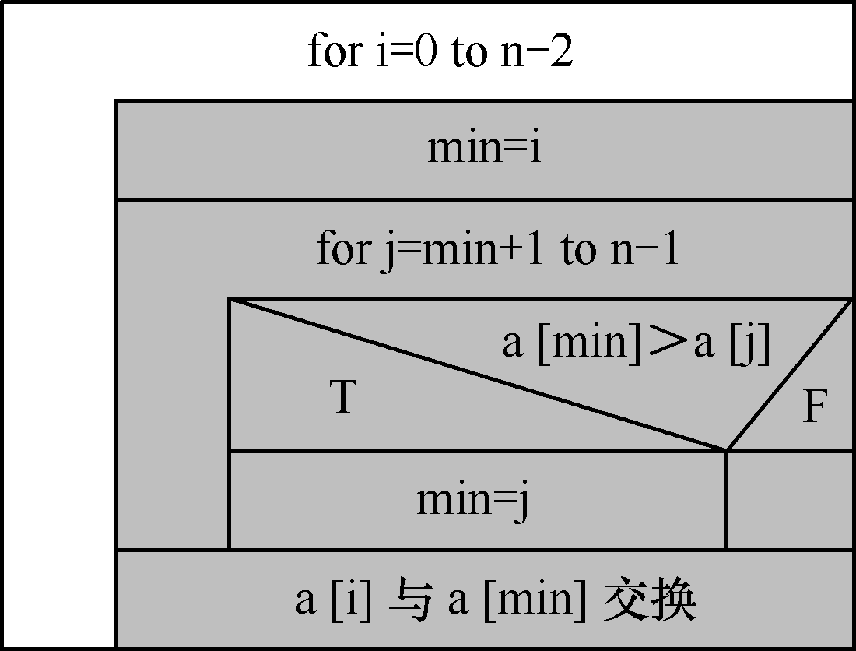
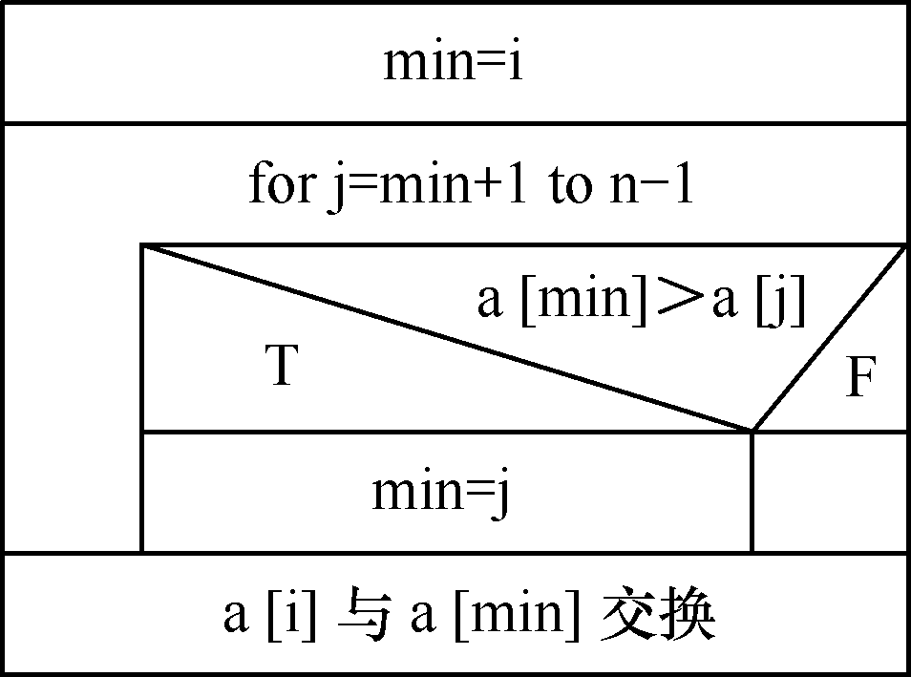
排序
。
排序算法的比较：
冒泡法排序每轮依次比较两个相邻元素，如果前大后小则交换；而选择法排序则每轮次找到最小值，做一次交换。两种算法的时间复杂度都为

Slide 62
排序
快速排序：
从序列中任意取出一个元素作为中心，所有比它小的都放在左侧，比它大的都放在右侧，形成左右两个序列；再对各子序列重新选择中心元素依照规则；直到每个子序列只剩下一个元素
排序问题的解决方法还有插入排序、桶排序、基数排序、堆排序等。

Slide 63
5.5 函数与递归
函数是由多条语句组成的能够实现特定功能的程序段，函数可以对程序进行模块化。
函数一般包括函数名、参数、返回值和函数体四个部分。

Slide 64
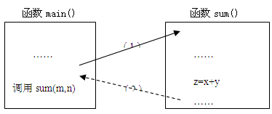
函数
【例5.17】输入的两个变量，使用函数计算两个变量的和。
int sum(int x, int y)
{ int z;
z=x+y;
return z;
}
main()
{ int s,m,n;
printf("请输入两个整数");
scanf("%d%d",&m,&n);
s=sum(m,n);
printf("和为 %d",s);
}

Slide 65
5.5.2 递归
递归是一种重要的计算思维模式，既是抽象表达的一种手段，也是问题求解的重要方法。
递归故事：“从前有座山，山里有座庙，庙里有个老和尚在讲故事，故事是（从前有座山，山里有座庙，庙里有个老和尚在讲故事，故事是（从前有座山，山里有座庙，庙里有个老和尚在讲故事，故事是(…）））”

Slide 66
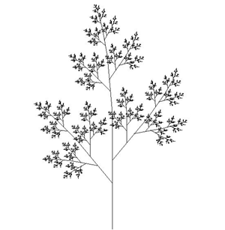
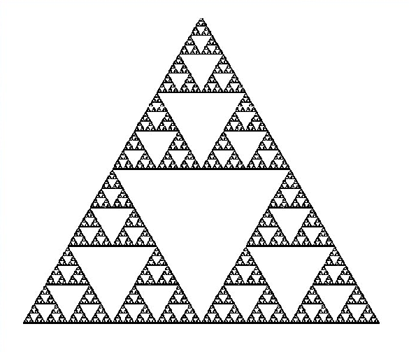
递归
使用递归的方法绘制的图形

Slide 67
递归算法
递归算法的基本思想是将一个大规模的复杂问题，层层转换为一个与原问题相同但是规模较小问题来求解，函数调用函数本身、高阶调用低阶。
使用递归的方法进行问题求解的基础是构造递归函数。

Slide 68
递归算法
【例5.18】用递归算法求n!。
分析：
（1）观察可知：n!= n* (n-1)!，(n-1)!= (n-1) * (n-2)!，…，3!=3*2!，2!=2*1!，1!=1。
（2）n！可以表示为以下分段函数

Slide 69
递归算法
（3）假设fact(n)用于计算n的阶乘，则递归函数fact(n)表示为

Slide 70
递归算法
Private Sub Command1_Click()
Text1.Text = fact(10)
End Sub
Function fact(n As Integer) As Double '递归函数fact()
Dim s As Double
If n = 0 Or n = 1 Then
s = 1
Else
s = n * fact(n - 1) '递归调用fact()
End If
fact = s
End Function

Slide 71
递归算法
递归过程可以总结为以下两个阶段。
1．回推阶段：n!→(n-1)!→(n-2)!→(n-3)!→…→3!→2!→1!。
2．递推阶段：n!←(n-1)!←(n-2)!←(n-3)!←…←3!←2!←1!。

Slide 72
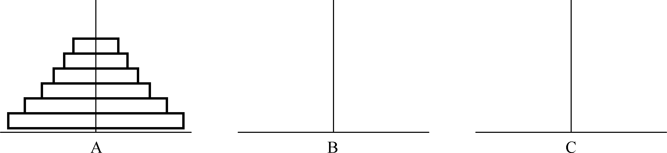
递归算法
【例5.19】汉诺塔（Hanoi）问题是这样的问题，有3根柱子A、B和C，开始A柱上有64个盘子，从上到下，依次大一点，如图5-36所示，把所有盘子移到C柱上，要求：盘子必须放在A、B或C柱上，一次只能移动一个盘子，大盘子不能放在小盘子上边。

Slide 73
递归算法
分析：
3个盘子 →7次；4个盘子 →15次；5个盘子 →31次；6个盘子 →63次；64个盘子→…。
经过实验可知，当盘子为n个时，需要 次移动盘子。

Slide 74
递归算法
将n个盘子从A移动到C的问题，递归过程归纳如下。
（1）如果将n个盘子从a，通过b移动到c，计作函数Hanoi(n，a，b，c)。
（2）递归函数过程：
if n = 1 then 直接从a移动到c，Move (a，c)。
if n>1 then 将n-1个盘子从a通过c移到b，Hanoi(n-1，a，c，b)，第n个盘子从a移到c，Move (a，c)，再将n-1个盘子从b通过a移到c，Hanoi(n-1，b，a，c)。

Slide 75
递归算法
Private Sub Command1_Click()
Call Hanoi(5, "a", "b", "c")
End Sub
Private Sub Hanoi(n As Integer, a As String, b As String, c As String) '递归函数Hanoi()
If n > 1 Then
Call Hanoi(n - 1, a, c, b)
Call Movem(a, c) ' 第n个盘子从a 移动到 c
Call Hanoi(n - 1, b, a, c)
Else
Call Movem(a, c)
End If
End Sub
Private Sub Movem(x As String, y As String)
Print x, "-->", y
End Sub

Slide 76
5.6 程序设计
本节以Visual Basic为例，介绍程序设计的一般方法。

Slide 77
程序设计
对象是实体的逻辑模型，一个实体就是一个对象。如一辆汽车、一个气球、一部电脑等。
类是将多个对象共有的特征抽取出来，形成这些对象的抽象模型。类是对象的抽象，而对象是类的实例。

Slide 78
程序设计
对象包括属性、方法和事件：
（1）属性：性是对象的性质，即用来描述和反映对象特征的参数。
例如，汽车有排气量，颜色等
（2）方法：对象自身可以进行的动作或行为，是对象自身包含的功能。
例如打开车灯、鸣笛等。
（3）事件：预先设置好的，可以被对象触发的动作。只要用户设计好了某个事件的代码，对象在响应了该事件后，就会执行相应代码。

Slide 79
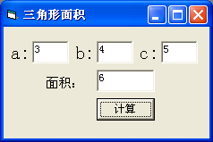
5.6.2 Visual Basic编程
Visual Basic的类和对象：
（1）类：工具箱中的标准控件类
（2）对象：用户在窗体上放置一个控件就是创建该控件类的一个对象

Slide 80
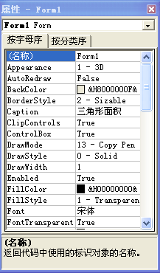
Visual Basic编程
（3）属性：Visual Basic程序中的对象都有自己的属性

Slide 81
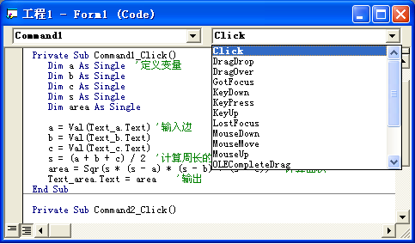
Visual Basic编程
（4）事件过程：为对象的事件编写程序，如Click、DblClick等

Slide 82
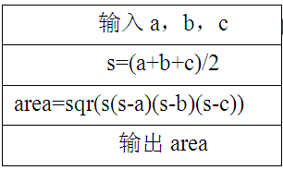
Visual Basic编程
【例5.20】编写程序，输入三角形的三条边长a、b和c，求三角形的面积。

Slide 83
Visual Basic编程
Private Sub Command1_Click()
Dim a As Single '定义变量
Dim b As Single
Dim c As Single
Dim s As Single
Dim area As Single
a = Val(Text_a.Text) '输入边,并转换为数字
b = Val(Text_b.Text)
c = Val(Text_c.Text)
s = (a + b + c) / 2 '计算周长
area = Sqr(s * (s - a) * (s - b) * (s - c)) '计算面积
Text_area.Text = area '输出
End Sub

Slide 84
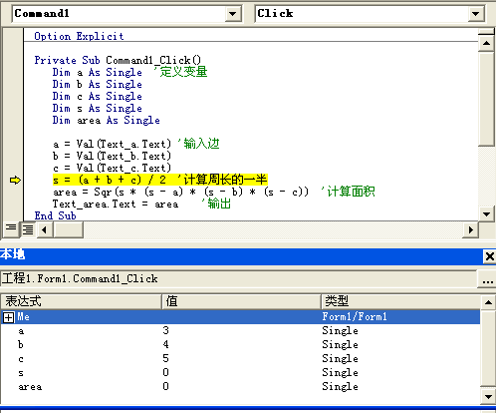
Visual Basic编程
程序调试：掌握正确的调试程序方法，能够迅速有效地发现和纠正程序错误
调试程序的常用办法：逐语句（执行菜单命令“调试→逐语句”或者按下“F8”键）执行程序

Slide 85
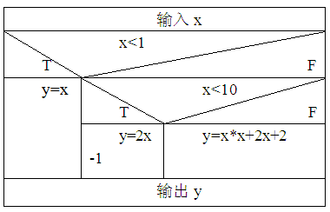
Visual Basic编程
【例5.21】输入x，求函数 的值。

Slide 86
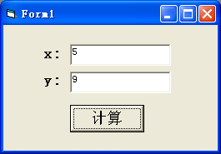
Visual Basic编程
Private Sub Command1_Click()
Dim x As Single, y As Single
x = Val(Text_x.Text) '输入
If x < 1 Then '计算
y = x
ElseIf x < 10 Then
y = 2 * x - 1
Else
y = x * x + 2 * x + 2
End If
Text_y.Text = y '输出
End Sub

Slide 87
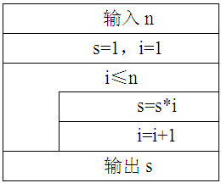
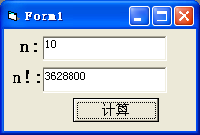
Visual Basic编程
【例5.22】编写程序，输入变量n，求n!。
Private Sub Command1_Click()
Dim n As Integer
Dim s As Double
n = Val(Text_n.Text) '输入
s = 1
i = 1
While i <= n '循环条件
s = s * i
i = i + 1
Wend '循环结尾
Text_s.Text = s
End Sub

Slide 88
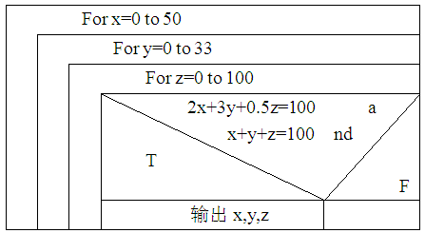
Visual Basic编程
【例5.23】百钱买百鸡问题。假定公鸡每只2元，母鸡每只3元，小鸡每只0.5元。现有100元，要求买100只鸡，编程求出公鸡只数x、母鸡只数y和小鸡只数z。

Slide 89
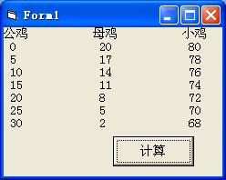
Visual Basic编程
Private Sub Command1_Click()
Dim x As Integer, y As Integer, z As Integer
Print "公鸡", "母鸡", "小鸡" '输出标题行
For x = 0 To 50
For y = 0 To 33
For z = 0 To 100
If x + y + z = 100 And 2 * x + 3 * y + 0.5 * z = 100 Then
Print x, y, z
End If
Next
Next
Next
End Sub

Slide 90
学习要求
阅读教材
完成书后习题。

